Slide 1

КОГНИТИВНАЯ
НЕЙРОБИОЛОГИЯ: от молекул до поведения
Факультет биологии и биотехнологии
Москва
2024
Образовательная программа бакалавриата
06.03.01 Биология
Мартынова Ольга Владимировна omartynova@hse.ru

Slide 2
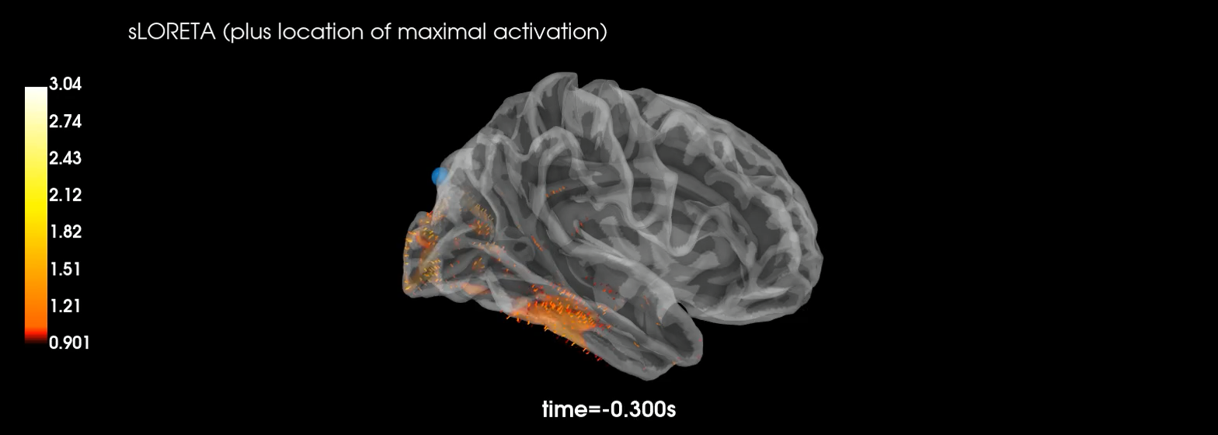
Нейробиология это
наука, изучающая строение нервной системы, ее функций и расстройств.
- объединяет физиологию, анатомию, молекулярную биологию, биологию развития, цитологию, психологию, физику, информатику, химию, медицину, статистику и математическое моделирование для понимания свойств нейронов, глии и нейронных цепей, а также основы поведения человека и животных

Slide 3


О факультете - основная информация
Факультет
Цель
Факультет биологии и биотехнологии создан в октябре 2018 г. в сотрудничестве с ведущими институтами Отделения биологических наук РАН
Подготовка нового поколения исследователей естественно-научного направления
Бакалавриат
Подготовка
«Клеточная и молекулярная биотехнология» с 2019 г.
«Когнитивная нейробиология» с 2022 г.
Фундаментальная и практическая по базовым и профильным дисциплинам
Научные лаборатории
Преподаватели
Mеждународная лаборатория микрофизиологических систем
Лаборатория молекулярной физиологии
Лаборатория исследований молекулярных механизмов долголетия
А.Г. Тоневицкий
Активно работающие в науке отечественные и зарубежные специалисты, кандидаты и доктора наук
Декан
доктор биологических наук,
профессор,
член-корреспондент РАН
Научная работа
Магистратура / Аспирантура
Включение в реальные исследования научных подразделений факультета и ведущих Институтов РАН биологического профиля
Аспирантская школа по биологии открыта в 2021 г.
Магистратура «Клеточная и молекулярная биотехнология» в 2021 г.

Slide 4


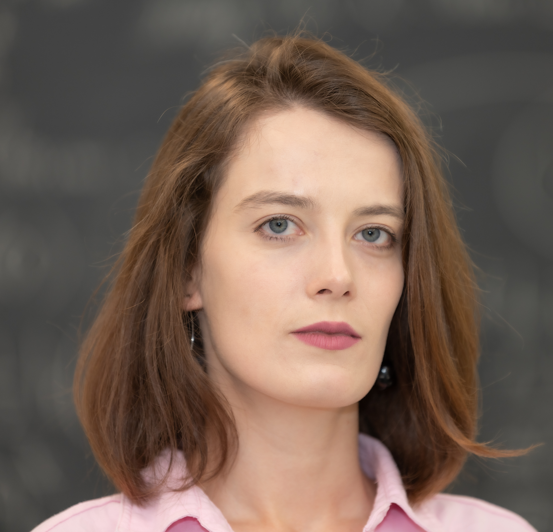


Образовательная программа
КОГНИТИВНАЯ НЕЙРОБИОЛОГИЯ
С 2024 г. Сетевой бакалавриат факультета биологии и биотехнологии НИУ ВШЭ и Сколтеха по двум специализациям, начиная с 3 курса:
Нейрофизиология (НИУ ВШЭ)
Системная нейробиология (Сколтех)
Факультет биологии и биотехнологии
БП КОГНИТИВНАЯ НЕЙРОБИОЛОГИЯ
Ссылка на страницу Образовательной программы Когнитивная нейробиология
Наставник, Академический руководитель программы
Мартынова Ольга Владимировна,
PhD, кандидат биологических наук
Наставник
Осетрова Мария Станиславовна,
Профессор
Хайтович Филипп Ефимович
PhD

Slide 5

Образовательная программа КОГНИТИВНАЯ НЕЙРОБИОЛОГИЯ
Факультет биологии и биотехнологии
БП КОГНИТИВНАЯ НЕЙРОБИОЛОГИЯ
Новая программа: первый набор в 2022 году
Программа направлена на подготовку специалистов высшей квалификации, обладающих разноплановыми компетенциями в области современной нейробиологии
Уникальность программы заключается в ее междисциплинарности и углубленном изучении как базовых фундаментальных дисциплин в области математики, физики, химии, биологии и нейробиологии
Программа включает в себя научно-исследовательскую работу студентов на всем сроке обучения.

Slide 6
Образовательная программа
КОГНИТИВНАЯ НЕЙРОБИОЛОГИЯ
Факультет биологии и биотехнологии
БП КОГНИТИВНАЯ НЕЙРОБИОЛОГИЯ
ИНФОРМАЦИЯ О ПРИЕМЕ В 2024 ГОДУ
Бюджетные места | Платные места | Государственные стипендии Правительства РФ для иностранцев | Платные места для иностранцев
15 2- особое право; 1 – целевое; 2 - отдельная квота | 10 | 1 | 0
Новая программа: первый набор в 2022 году
Продолжительность обучения | 4 года
Форма обучения | очная
Диплом | бакалавр по направлению «Биология»
Язык обучения | русский, английский
Стоимость обучения | 540 000 руб. в год
ВСТУПИТЕЛЬНЫЕ ИСПЫТАНИЯ В 2024 ГОДУ
Биология | Математика (профильный экзамен) / Химия – по выбору | Русский язык
Минимальный балл 70 | Минимальный балл 70 | Минимальный балл 60

Slide 7
Образовательная программа
Когнитивная нейробиолгия
Факультет биологии и биотехнологии
ОП Когнитивная нейробиология
ИНФОРМАЦИЯ О ПРИЕМЕ В 2024 ГОДУ
Места | План | Итог | Из них | Проходной балл
Бюджетные | 15 | 15 | БВИ – 2; целевая квота – 1; отдельная квоты – 2; Особое право - 2 ЕГЭ – 8 | 289
Платные | 10 | 17 | - | 242
Иностранные студенты (платные) | 1 | 6

Slide 8
ПРЕИМУЩЕСТВА ПРОГРАММЫ
Факультет биологии и биотехнологии
БП КОГНИТИВНАЯ НЕЙРОБИОЛОГИЯ
востребованность выпускников на рынке труда в широком спектре направлений:
в научно-исследовательском секторе;
в компаниях в области нейротехнологий и когнитивных технологий
междисциплинарный подход и углубленное изучение основ биологии, биохимии, генетики, нейробиологии, психофизиологии и когнитивных процессов
Структура учебного плана позволяет выбрать индивидуальную траекторию обучения
большой блок практических занятий
привлечение к преподаванию ведущих ученых, в том числе зарубежных
возможность продолжить обучение в ведущих российских и зарубежных магистратурах.
Notes:
Уникальность программы заключается в ее междисциплинарности и углубленном изучении как базовых фундаментальных дисциплин в области математики, физики, химии, биологии, биотехнологии; так и дисциплин в области нейробиологии, психофизиологии и когнитивистики. Программа включает в себя научно-исследовательскую работу студентов на всем сроке о бучения.
Факультет планирует уделить серьезное внимание биологическим дисциплинам, включив их в базовую часть профессионального цикла (major). В вариативную часть профессионального цикла (major) планируется включить дисциплины, ориентированные на изучение тех или иных когнитивных процессов и психофизиологических методов для того, чтобы студенты смогли более узко сформировать компетенции в рамках своей образовательной траектории. Кроме того, в рамках новой бакалаврской программы Факультет планирует реализовать ряд дисциплин общего цикла (матанализ, статистика, биоинформатика и др.), необходимых для формирования у студентов компетенций научного исследователя.
Таким образом, можно коротко сформулировать конкурентные преимущества программы:
междисциплинарный подход и углубленное изучение основ биологии, биохимии, генетики, нейробиологии, психофизиологии и когнитивных процессов;
структура учебного плана позволяет выбрать индивидуальную траекторию обучения;
привлечение к преподаванию ведущих ученых, в том числе зарубежных;
большой блок практических занятий;
востребованность выпускников на рынке труда в широком спектре направлений: в научно-исследовательском секторе; в компаниях в области нейротехнологий и когнитивных технологий;
возможность продолжить обучение в ведущих российских и зарубежных магистратурах.

Slide 9



ПЕРСПЕКТИВЫ ПОСЛЕ ОБУЧЕНИЯ
Факультет биологии и биотехнологии
БП КОГНИТИВНАЯ НЕЙРОБИОЛОГИЯ
После окончания выпускники могут продолжить обучение в магистратуре НИУ ВШЭ и магистратурах других российских и зарубежных университетов.
Выпускники программы «Когнитивная нейробиология» будут востребованы в:
ведущих научно-исследовательских институтах РФ и зарубежных научно-исследовательских центрах;
коммерческих структурах, нацеленных на внедрение научных разработок в области нейро- и биотехнологий в производство;
R&D ведущих корпораций и технологических стартапах в области нейро- и биотехнологий;
производственной сфере и многих других, где требуются профильные знания и навыки решения прикладных задач.
Notes:
Когнитивная нейробиология является междисциплинарным направлением изучения работы мозга и требует углубленного изучения целого ряда дисциплин биологической и психофизиологической направленности, в том числе базовых основ биологии, биохимии, генетики, нейробиологии, психофизиологии и когнитивных процессов. Выпускники данной образовательной программы могут применить свои навыки в области когнитивной нейронауки и смежных направлениях.
Совокупность всех универсальных, общепрофессиональных и профессиональных компетенций, сформированных у выпускника бакалаврской программы «Когнитивная нейробиология», обеспечивает его способность осуществлять профессиональную деятельность в нескольких областях или сферах профессиональной деятельности и решать задачи профессиональной деятельности нескольких типов.
После окончания выпускники могут продолжить обучение в магистратуре НИУ ВШЭ и магистратурах других российских и зарубежных университетов.
Выпускники программы «Когнитивная нейробиология» будут востребованы в:
ведущих научно-исследовательских институтах РФ и зарубежных научно-исследовательских центрах;
коммерческих структурах, нацеленных на внедрение научных разработок в области нейро- и биотехнологий в производство;
R&D ведущих корпораций и технологических стартапах в области нейро- и биотехнологий;
производственной сфере и многих других, где требуются профильные знания и навыки решения прикладных задач.

Slide 10

ВО ВРЕМЯ ОБУЧЕНИЯ
Факультет биологии и биотехнологии
БП КОГНИТИВНАЯ НЕЙРОБИОЛОГИЯ
Ключевыми блоками образовательной программы являются:
Профессиональный модуль (Major)
Дополнительный модуль (Minor)
Модуль «Научно-исследовательские семинары»
Практический модуль (практика, проекты)
Дисциплины общего цикла (ДОЦ)
Факультативы (английский)
Модуль Data Culture
Модуль государственной итоговой аттестации (ГИА)
Программа реализуется в рамках направления 06.03.01 «Биология» и соответствует Образовательному стандарту НИУ ВШЭ.
Notes:
Во время обучения
Программа реализуется в рамках направления 06.03.01 «Биология» и соответствует Образовательному стандарту НИУ ВШЭ по данному направлению.
Обучение на бакалаврской программе «Когнитивная нейробиология» представляет собой систему взаимосвязанных курсов, которые читают известные ученые и лучшие преподаватели НИУ-ВШЭ. Есть возможность построить индивидуальную траекторию обучения путем выбора интересующих курсов и циклов лекций на старших курсах.
Ключевыми блоками образовательной программы являются:
Профессиональный модуль (далее – Major) формирует основу будущей профессиональной деятельности. Он включает базовый профессиональный модуль, включающий обязательные учебные дисциплины; а также вариативный профессиональный модуль, включающий дисциплины по выбору, научно-исследовательские семинары и практические семинары, которые студенты могут выбрать на свое усмотрение. Базовая часть профессионального модуля включает общебиологические и нейробиологические дисциплины, закладывающие базу профессиональной подготовки биолога и нейробиолога, формирующие навыки обработки и интерпретации количественной и качественной информации. К дисциплинам этого модуля относятся: молекулярная биология, методы исследования биологических макромолекул, клеточная биология: основы биопроцессов, генетика, ботаника, зоология, биотехнология, физиология человека с основами биофизики, введение в нейробиологию, нейронаука и психофизиология, нейрофизиология развития и его нарушения, прикладная нейронаука, нейрофизиология восприятия и внимания, методы исследования и анализ данных для когнитивных нейронаук, генетика поведения и нейрогенетика, введение в экспериментальную науку. Кроме того, данный блок включает в себя ряд базовых дисциплин математического, химического и физического профиля: общая и неорганическая химия, биохимия, органическая химия для биологии и медицины, линейная алгебра, дифференциальные уравнения, теория вероятностей и математическая статистика, математический анализ, физика, Python для извлечения и обработки данных, культура работы с данными и др.
Вариативная профильная часть – курсы по выбору, нацеленные на формирование профессиональных навыков в соответствии с индивидуальной траекторией обучения студента. Эти дисциплины призваны играть определяющую роль в формировании профессиональных навыков выпускников бакалавриата и обеспечении гибкого реагирования образовательной программы на потребности рынка. В зависимости от складывающейся конъюнктуры подготовка может быть ориентирована в большей или меньшей мере на различные направления, что создает основу для дальнейшего развития образовательной программы. Данные дисциплины преимущественно связаны с когнитивной наукой и, в частности, когнитивной психологией, изучением когнитивных процессов и психических функций с точки зрения нейрофизиологии.
Практический модуль (далее – Практика) формирует компетенции студента, позволяющие решать практические задачи выбранной профессиональной деятельности. Практический модуль включает: профессиональную, проектную и научно-исследовательскую практики. В рамках профессиональной практики будут проводиться учебные практики по получению первичных профессиональных умений и навыков в различных областях биологической науки, а также нейробиологии и психофизиологии. В рамках научно-исследовательской практики обязательным элементом является прохождение преддипломной практики. По мере того, как студенты освоят в рамках учебных практик и практик по получению первичных профессиональных умений и навыков сновные биохимические, молекулярно-генетические, нейрофизиологические методы и научатся работать на базовой аппаратуре, они будут обладать достаточными компетенциями для дальнейшей проектно-исследовательской практики. В научно-исследовательскую практику включена подготовка курсовых работ на 2 и 3 курсах, а также подготовка выпускной квалификационной работы. В рамках проектной практики предусматривается подготовка научно-исследовательского или прикладного проекта, в которых студенты смогут применить полученные знания, навыки и опыт в целях подготовки и успешной защиты ВКР.
Модуль дисциплин общего цикла (далее – ДОЦ) нацелен на развитие кругозора, овладение инструментами и методами смежных наук, развитие критического мышления. В рамках данного модуля будут читаться следующие дисциплины: Физическая культура, Безопасность жизнедеятельности, Экономика, Философия, Право.
Дополнительный модуль (далее – Minor) даёт студенту возможность получить дополнительные компетенции вне подготовки по основному образовательному направлению.
Модуль «Английский язык» (далее – Английский язык) направлен на формирование у выпускника бакалавриата готовности и способности вести профессиональное общение на английском языке. В качестве факультативной учебной дисциплины в рамках данного модуля студенты смогут пройти курс Академическое письмо на английском языке. Обязательными элементами данного модуля являются внутренний экзамен по английскому языку, независимый экзамен по английскому языку, а также подготовка и защита Project Proposal по теме ВКР.
Модуль Data Culture (далее – Data Culture) способствует освоению студентами современных технологий в области наук о данных (Data Science) и приобретению компетенции применения этих технологий в профессиональной деятельности. В рамках этого модуля планируется освоение двух дисциплин: «Культура работы с данными» и «Биоинформатика». В рамках изучения учебной дисциплины «Культура работы с данными» студенты узнают основы работы с различными видами данных (основы статистики и теории вероятности, машинного обучения), что предполагает также овладение базовыми навыками работы с современными языками программирования, применяемыми в анализе данных, библиотеками для статистической обработки данных, библиотеками машинного обучения. Для подготовки к дисциплине «Биоинформатика» студенты должны предварительно проходить курс «Python для извлечения и обработки данных». В рамках «Биоинформатики» студенты смогут познакомиться с методами машинной обработки результатов, получаемых в ходе биологических экспериментов. Также студенты узнают о способах обработки данных секвенирования нового поколения, на сегодняшний день являющегося одним из самых широко используемых методов. Будут разобраны идеи алгоритмов сборки геномов и картирования прочтений, а особое внимание будет уделено данным секвенирования РНК. В рамках освоения модуля Data Culture студенты достигнут базового уровня результатов освоения.
Модуль государственной итоговой аттестации (далее – ГИА) позволяет установить уровень результатов освоения студентом ОП. ГИА предусматривает обязательную защиту выпускной квалификационной работы (ВКР).

Slide 11
Структура программы
Углубленные знания- 2 специализации
Профильная часть
Дисциплины по выбору, ГИА
IV курс
Профиль – 2 специализации
III курс
Профильная часть
Дисциплины по выбору
Начало
Базовая профильная часть
II курс
Формирование основы
Дисциплины общего цикла
Базовая часть
I курс
Лучшие из лучших
Поступление
Высокие баллы ЕГЭ

Slide 12
Содержание программы
Факультет биологии и биотехнологии
Базовая часть состоит из четырех блоков. Помимо широкого спектра биологических и нейробиологических дисциплин, включена фундаментальная подготовка по математике, физике и химии.
БЛОК «МАТЕМАТИКА»
Линейная алгебра
Математический анализ с основами дифференциальных уравнений
Теория вероятностей и математическая статистика
НИС Биостатистика (Sk)
Биоинформатика
Python для извлечения и обработки данных
ИНС и машинное обучение
Методы машинного обучения для анализа нейроданных (Sk)
БЛОК «БИОЛОГИЯ»
Биоразнообразие
Клеточная биология: основы биопроцессов
Анатомия и физиология человека
Молекулярная биология
Генетика
Иммунология
Методы исследования биологических макромолекул
Генная инженерия и биоинженерия
БЛОК «НЕЙРОБИОЛОГИЯ»
Основы нейробиологи (Sk)
Филогенез нервной системы
Морфология и гистология нервной системы
Нейрогуморальная регуляция
Молекулярная нейробиология (Sk)
Нейробиология поведения
Нейрофизиология движения
Научно-исследовательский семинар "Актуальные темы в нейробиологии” (Sk)
БЛОК «ХИМИЯ» и ФИЗИКА
Общая и неорганическая химия
Органическая химия
Биохимия
Физика для естественных наук

Slide 13

С 2024 года Сетевая форма обучения
Факультет биологии и биотехнологии
БП КОГНИТИВНАЯ НЕЙРОБИОЛОГИЯ
Вариативная профильная часть – курсы по выбору, нацеленные на формирование профессиональных навыков в соответствии с индивидуальной траекторией обучения студента.
с 3 курса возможен выбор специализации обучения:
Нейрофизиология (НИУ ВШЭ) и Системная нейробиология (совместно со Сколковским институтом науки и технологий)
Специализация «Нейрофизиология»
методы исследования и анализ данных для нейрофизиологии;
когнитивные и аффективные процессы
нейробиология развития
нейрофизиология экстремальных состояний
моделирование поведенческих и нейрональных процессов;
клиническая нейрофизиология
культивирование нейрональных клеток
Специализация «Системная нейробиология»
введение в нейровизуализацию
нейроинженерия
введение в экспериментальную нейробиологию
ведение в вычислительную нейробиологию
комплексный анализ нейроданных
МРТ и интерфейсы мозг-компьютер, анализ данных нейровизуализации
анализ ОМИКСных нейроданных

Slide 14

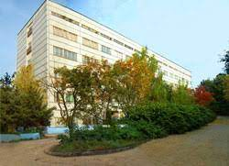
Практика
Факультет биологии и биотехнологии
БП КОГНИТИВНАЯ НЕЙРОБИОЛОГИЯ
ПРАКТИКА И НАУЧНО-ИССЛЕДОВАТЕЛЬСКАЯ РАБОТА СТУДЕНТОВ
Проходят в организациях-партнерах:
Институт биоорганической химии им. академиков М. М. Шемякина и Ю. А. Овчинникова РАН (ИБХ РАН)
Институт высшей нервной деятельности и нейрофизиологии РАН (ИВНД РАН)
Сколтех

Slide 15
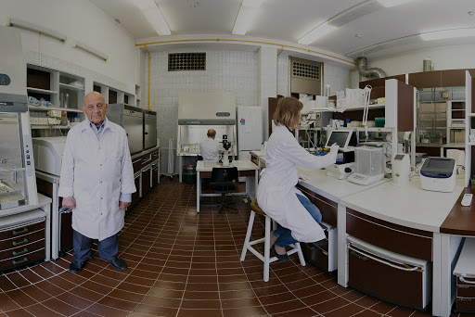

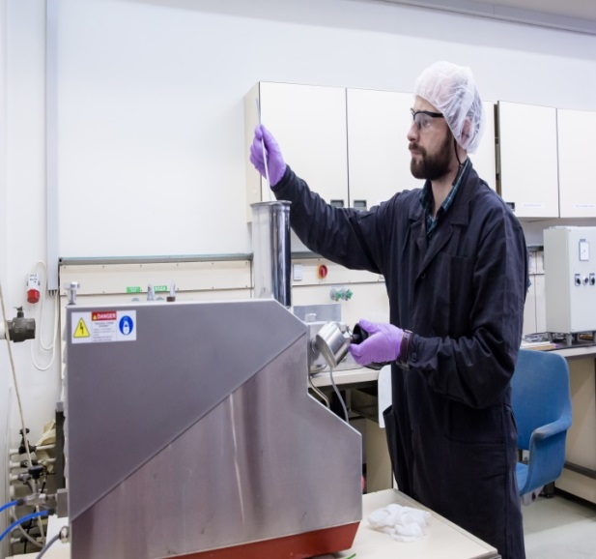
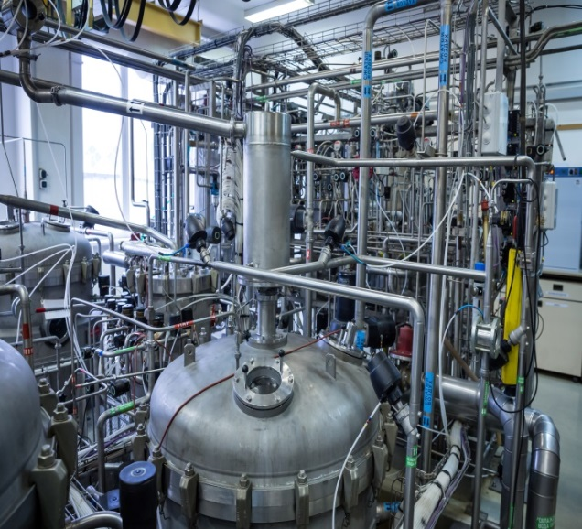
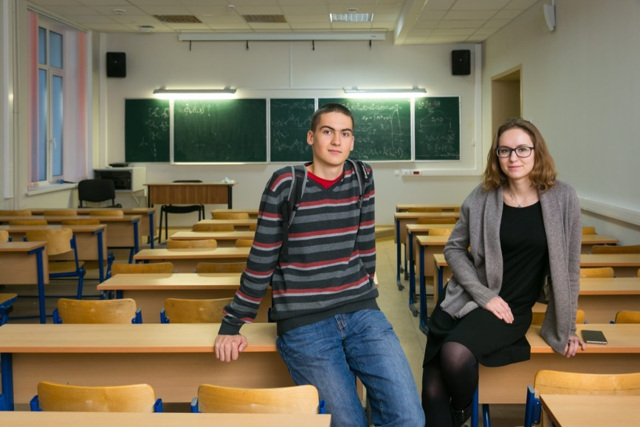
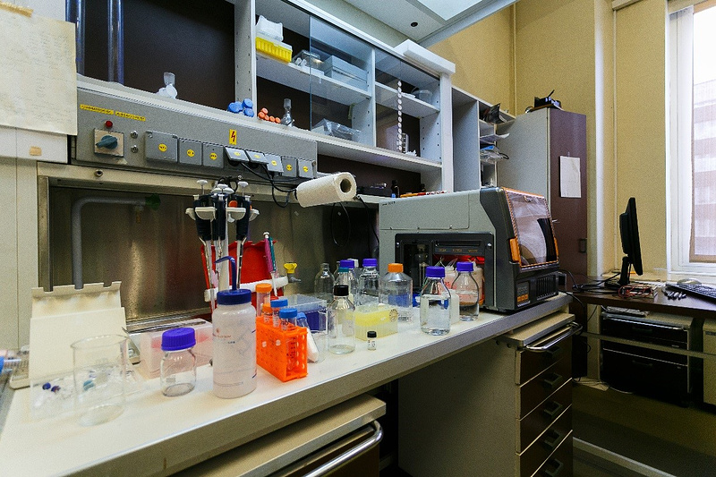
Лаборатории и учебные аудитории
Лаборатории ИБХ РАН, где студенты Факультета проходят практику и делают лабораторные работы.
Учебный центр ИБХ РАН.
Учебные аудитории НИУ ВШЭ. ИВНД и НФ РАН

Slide 16
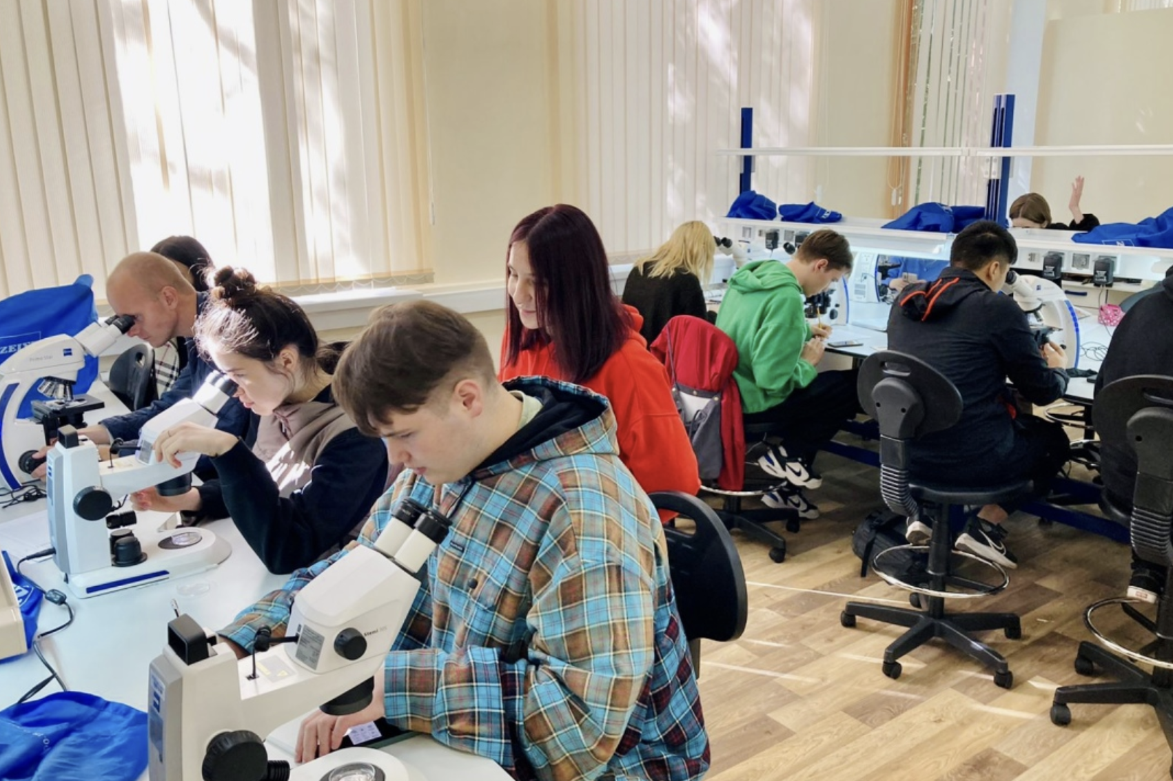
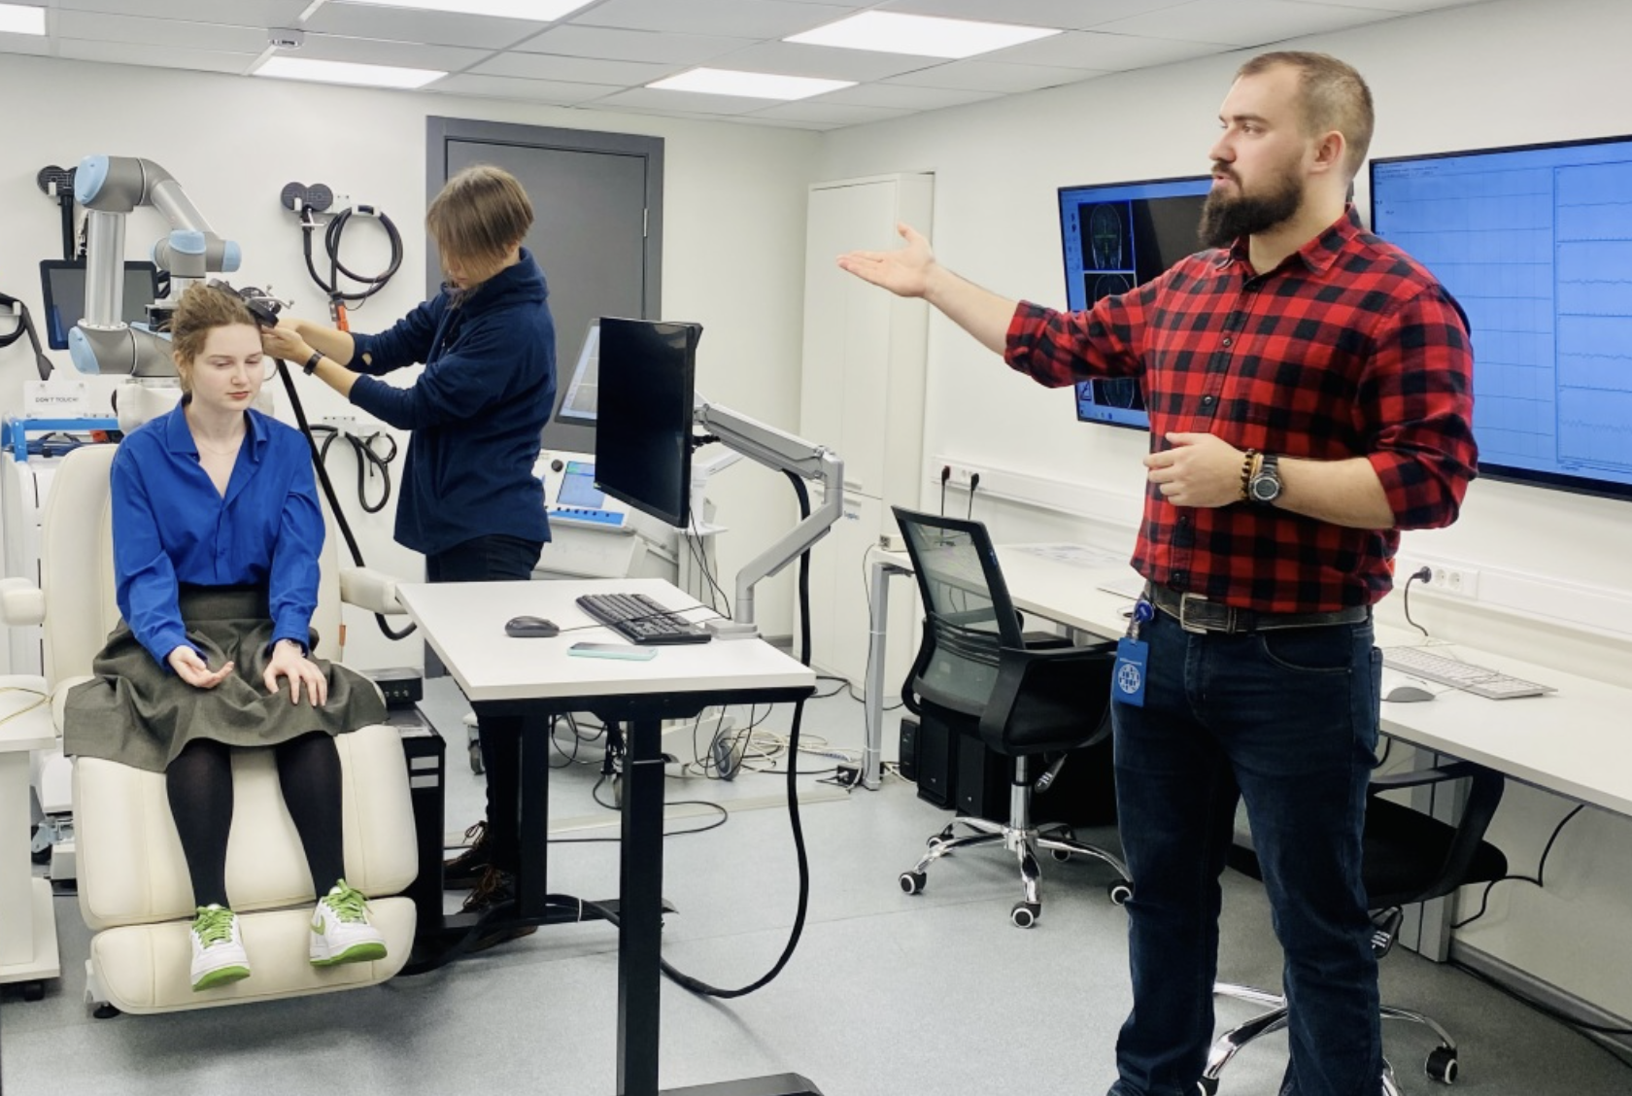
Лаборатории и экспериментальные установки

Slide 17
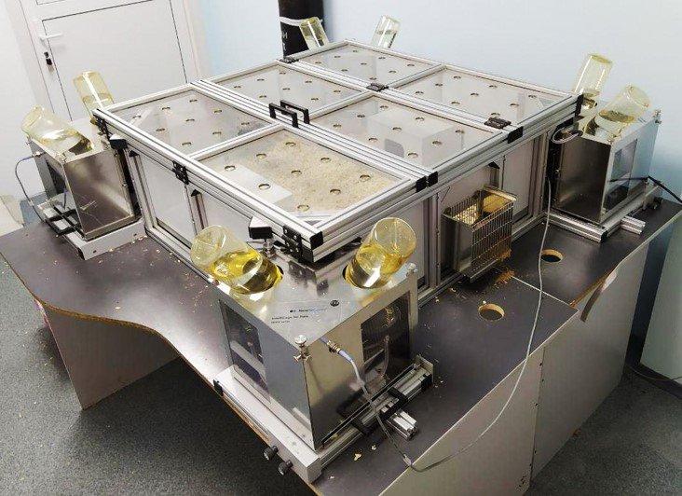
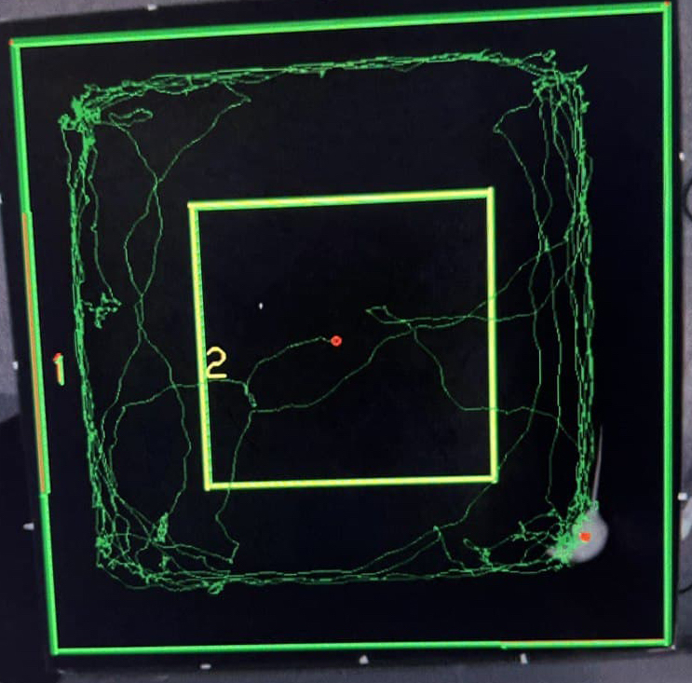
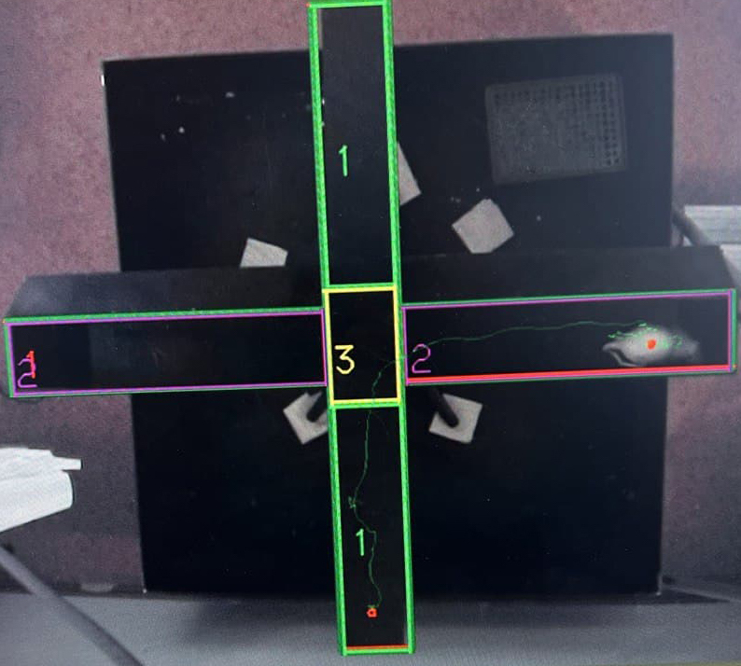
Лаборатории и учебные аудитории
Экспериментальные установки для изучения поведения животных, практика студентов 1 курса.
ИВНД и НФ РАН

Slide 18

Сайт приемной комиссии НИУ ВШЭ
Факультет биологии и биотехнологии
БП КОГНИТИВНАЯ НЕЙРОБИОЛОГИЯ
ПРИЕМНАЯ КАМПАНИЯ 2024
НАПРАВЛЕНИЕ ПОДГОТОВКИ 06.03.01 БИОЛОГИЯ
Когнитивная нейробиология
Сроки приема документов с 14.06.24 по 25.07.24
Срок заключения договоров с 1.07.24 по 15.08.24

Slide 19
СПАСИБО ЗА ВНИМАНИЕ!
Факультет биологии и биотехнологии
БП КОГНИТИВНАЯ НЕЙРОБИОЛОГИЯ

